Slide 1
Informatieve teksten
Doel:
Beschouwing: verschillende kanten informeren, neutraal / objectief
tekstvormen:
uitleg docent
nieuwsbericht
documentaire
reportage
Betoog: overhalen
tekstvormen:
debat
discussie
Let goed op de inleiding:
deze geeft vaak aan waar het fragment over gaat en wat de bedoeling ervan is.
Zie PowerPoint Luisteren
vragen in een toets Luisteren

Slide 2
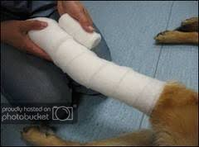
Instructieve teksten
Tekstdoel: uitleggen hoe je iets moet doen of hoe iets werkt.
Tekstvormen: gebruiksaanwijzing en handleidingen.
Kenmerken:
Inleiding geeft onderwerp aan.
Opvolgende aanwijzingen.
In een vaste volgorde uit te voeren stappen.
Signaalwoorden van volgorde.
(ten eerste, ten tweede, vervolgens, daarna, tot slot)
Werkwoorden in gebiedende wijs.
Vaak in combinatie met een demonstratie
en / of afbeeldingen.
Dus goed luisteren én goed kijken!
Notes:
Noteer onderwerp en doel.
Vat voor jezelf de stappen samen in trefwoorden.
Bedenk waar een afbeelding echt nodig is om een stap te verduidelijken.
In je stage komt het vaak voor dat je een instructieve tekst moet schrijven of iets demonstreert. Dan ben je zogezegd zelf aan zet en heeft jouw publiek de rol van luisteraar. Ook dan houd je rekening met deze kenmerken. Dit onderdeel kom je dan tegen bij SCHRIJVEN.

Slide 3
Betogende teksten
Tekstdoel: overhalen, overtuigen van een standpunt.
Tekstvormen:
betoog (vaak gebaseerd op een mening)
debat (meer regels, altijd partijen, beperkt aantal deelnemers)
discussie
Kenmerken: meningen en argumenten
(voor/tegen)
objectief (object = tastbare zaak; feiten controleerbaar)
subjectief (subject = persoon; niet-feitelijk: aannemelijk, makkelijker te weerleggen)( je kunt het er mee eens zijn of niet)
Notes:
Je vindt iets en daarvan wil je een ander overtuigen. Je zoekt dan argumenten om je mening te onderbouwen. In de meeste gevallen zijn die argumenten ook weer meningen. Zonder feiten moet je meer moeite doen om een ander te overtuigen. Maar mensen willen niet alleen met hun verstand worden overtuigd, ook hun gevoel speelt een belangrijke rol.
Tijdens je stage en in je werk kot het regelmatig voor dat je een beschouwng of een betoog moet houden. Ook dan houd je rekening met deze kenmerken. Jouw publiek neemt dan deel aan het gesprek of is misschien wel de partij die jou van het tegendeel wil overtuigen.
Dit onderdeel kom je tegen bij SCHRIJVEN.

Slide 4
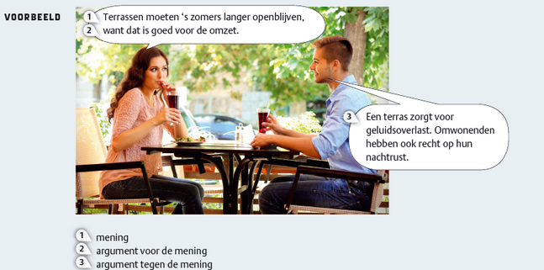
Standpunt = mening.
Argumenten voor en tegen. Objectief en subjectief.
Notes:
Een argument is een reden waarom jij iets vindt.

Slide 5
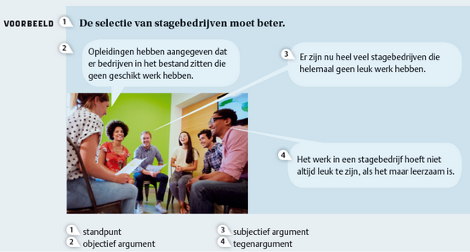
Standpunt = mening.
Argumenten voor en tegen. Objectief (= bewijsbaar en controleerbaar) Subjectief (= aannemelijk en beargumenteerbaar).
Notes:
Feiten zijn objectief, ze zijn te controleren en op juistheid te checken. Dat wil niet zeggen dat je het er mee eens of oneens bent! De woorden zijn BEWIJSBAAR en CONTROLEERBAAR. Feiten kun je opzoeken. ”Het is mogelijk om op de maan te lopen, het is in 1969 al gebeurd”. Alle mensen zijn sterfelijk Ik ben een mens. [Argument]). Dus ik ben sterfelijk (logisch nadenken).
Bewijs: Kees is ouder dan Piet en Piet is ouder dan Carolien: dus Kees is ouder dan Carolien.
De sterkste argumenten zijn gebaseerd op feiten.

Slide 6
Stelling verdedigen, stelling weerleggen
Verdedigen: argumenten bedenken die de stelling aannemelijk maken.
Aanvallen: argumenten bedenken die laten zien dat de stelling niet waar is.
Bouwplan maken:
opbouw van je argumentatie en
verzamelen onderbouwing uit bronnen

Slide 7
Standpunt en argumenten
De brief van de Koning is een geweldig boek [standpunt], want [signaalwoord]
de sfeer is geheimzinnig [argument 1]
Want: toelichting = verdere onderbouwing
b. het is gemakkelijk om je in de hoofdpersoon te verplaatsen [argument 2]
b. Want: toelichting = verdere onderbouwing
c. de tocht die Turi moet afleggen is heel spannend. [argument 3]
c. Want: toelichting = verdere onderbouwing

Slide 8
Signaalwoorden
want .omdat .vanwege .daarom
aangezien
Beoordelingswoorden / waarderende werkwoorden
ik vind [M]…. , daarom [A]
volgens mij [M]…., namelijk [A]
ik geloof [M] …. , hierom [A]
concluderend kun je zeggen [M]…, aangezien [A]
ik denk dat [M]…., daarom [A]

Slide 9
Drogredenen drog = bedrog = onjuiste argumenten of onjuiste redenering
Verkeerde vergelijking: twee dingen vergelijken die niet te vergelijken zijn.
Persoonlijke aanval: niet op het argument ingaan, maar de persoon aanvallen.
Generalisatie: op basis van te weinig gegevens een algemene regel vaststellen.
Onjuist beroep op autoriteit: de persoon is op betreffend onderwerp geen deskundige en daarmee niet betrouwbaar.

Slide 10
Voorbeelden drogredenen
 | Niet kloppende uitspraken, al moet je daarvoor vaak goed lezen en luisteren om ‘de drog ‘ te ontdekken.
Onjuiste vergelijking | Vakkenvullers moeten niet zeuren als ze langer moeten werken, want de winkeleigenaar werkt ook laat door.
Generalisatie | Werklozen zijn te beroerd om te werken, dat zie je wel aan mijn buurman.
Persoonlijke aanval | Iemand met jouw reputatie kan hier niets zinnigs over zeggen.
Onjuiste autoriteit | Migraine komt van stress, dat zegt mijn tandarts ook.
Bespelen publiek | Een flexibel contract is een slecht idee, jullie weten allemaal hoe vervelend het is om in onzekerheid te zitten.
Onjuiste oorzaak-gevolg | Iemand die geen oefentoets maakt, haalt een slecht resultaat. Je hebt een onvoldoende, dus heb je geen oefentoets gemaakt.
Vals dilemma | Ja wat wil je nu? Een goede baan en veel geld of een verprutst leven?
Notes:
Je mag van werknemers niet hetzelfde verwachten als van de eigenaar van een bedrijf.
Op basis van de situatie van één buurman kun je niet stellen dat bepaald gedrag of een overtuiging of situatie voor iedereen geldt.
Een tandarts mag van tandgezondheid alles weten, dat wil nog niet zeggen dat hij ook een expert is in mentale aandoeningen.
Dit gebeurt vaak: je spreekt je toehoorder aan op iets wat velen vinden; iedereen heeft de neiging om bij een grote, gedeelde groep te horen. Denk aan de social media, waar velen met elkaar in eenzelfde bubble zitten en algoritmen daarop inspelen en dit versterken.
Dit is zoiets als appels met peren vergelijken.
Je brengt iets alsof er geen andere mogelijke keuzen zijn.

Slide 11
Voorbeelden drogredenen
 | Niet kloppende uitspraken, al moet je daarvoor vaak goed lezen en luisteren om ‘de drog ‘ te ontdekken.
Onjuiste vergelijking
Generalisatie | Klaas is een slechte kok, want hij heeft de aardappels laten aanbranden. [Maar één enkele mislukking maakt Klaas nog geen slechte kok, toch?] Ik ben geslaagd, het gaat dus goed met het onderwijs.
Persoonlijke aanval | Jij weet niets van voetbal, want je kunt nog niet eens een deuk in een pakje boter schieten.
Onjuiste autoriteit | Dit jaar wordt Pinkpop echt geweldig. Dat vindt onze minister-president ook.
Bespelen publiek | Vind je ook niet dat rokers asociaal zijn? Welk weldenkend mens wil zich aanmelden bij die partij?
Onjuiste oorzaak-gevolg
Vals dilemma | Je hebt Valentijnliefhebbers en Valentijnhaters. (je laat in het midden dat er ook mensen zijn die er geen mening over hebben)
Notes:
Ook bij het onderdeel LEZEN heb je vaak te maken met drogredenen. De schrijver past dan betogende technieken toe om je over te halen.

Slide 12
Bestuderen
Theorie zie online en theorieblokken in het boek.
Oefentoetsen!! Score opdrachten > 65%
Luisteren in 18 vragen. (hulpdocument)
Nederlandszusenzo.nl:
PowerPoint(s) I en II.
Document Luisteren in 18 vragen.
Voorbeeldvragen bij fragmenten toets.
Wisbordje: Quiz-vragen en luisterfragmenten
Nakijken signaalwoorden en verbanden bij LEZEN.

Slide 13
Woordenschat bij Spreken en luisteren
Woordbetekenis Woord schrijven | Bedenk een zin met het woord erin
beschouwen
uiteenzetten
opvatting
documentaire
hoor en wederhoor
actualiteitenprogramma
journaal
reportage
berusten
internationaal
demonstratie
minimumniveau
tape
suggereren
laboratotium

